Slide 1
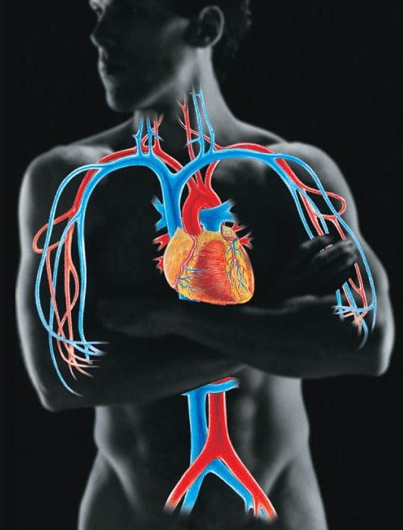
3
Κυκλοφορικό Σύστημα
Αιμοφόρα αγγεία

Slide 2
Αιμοφόρα αγγεία

Slide 3
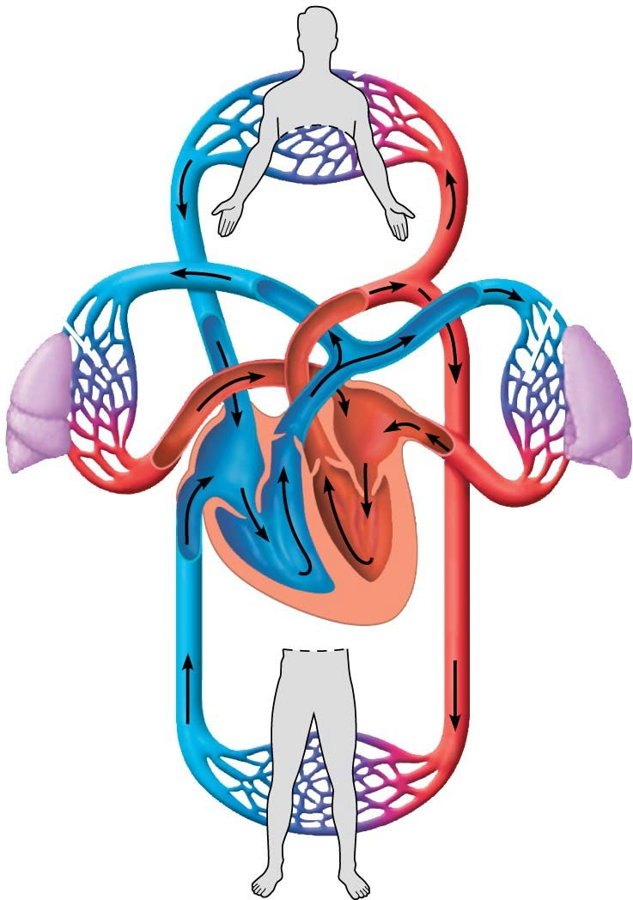
Αιμοφόρα αγγεία
Το κυκλοφορικό σύστημα περιλαμβάνει 3 είδη αγγείων.
Τις αρτηρίες (και τα αρτηρίδια), που μεταφέρουν το αίμα από την καρδιά προς την περιφέρεια
τις φλέβες (και τα φλεβίδια), που επαναφέρουν το αίμα στην καρδιά
τα τριχοειδή, που επιτρέπουν την ανταλλαγή ουσιών με τους ιστούς, παρεμβάλλονται μεταξύ αρτηριών και φλεβών
αίμα πλούσιο σε CO₂ & φτωχό σε O₂
αίμα πλούσιο σε O₂ & φτωχό σε CO₂

Slide 4
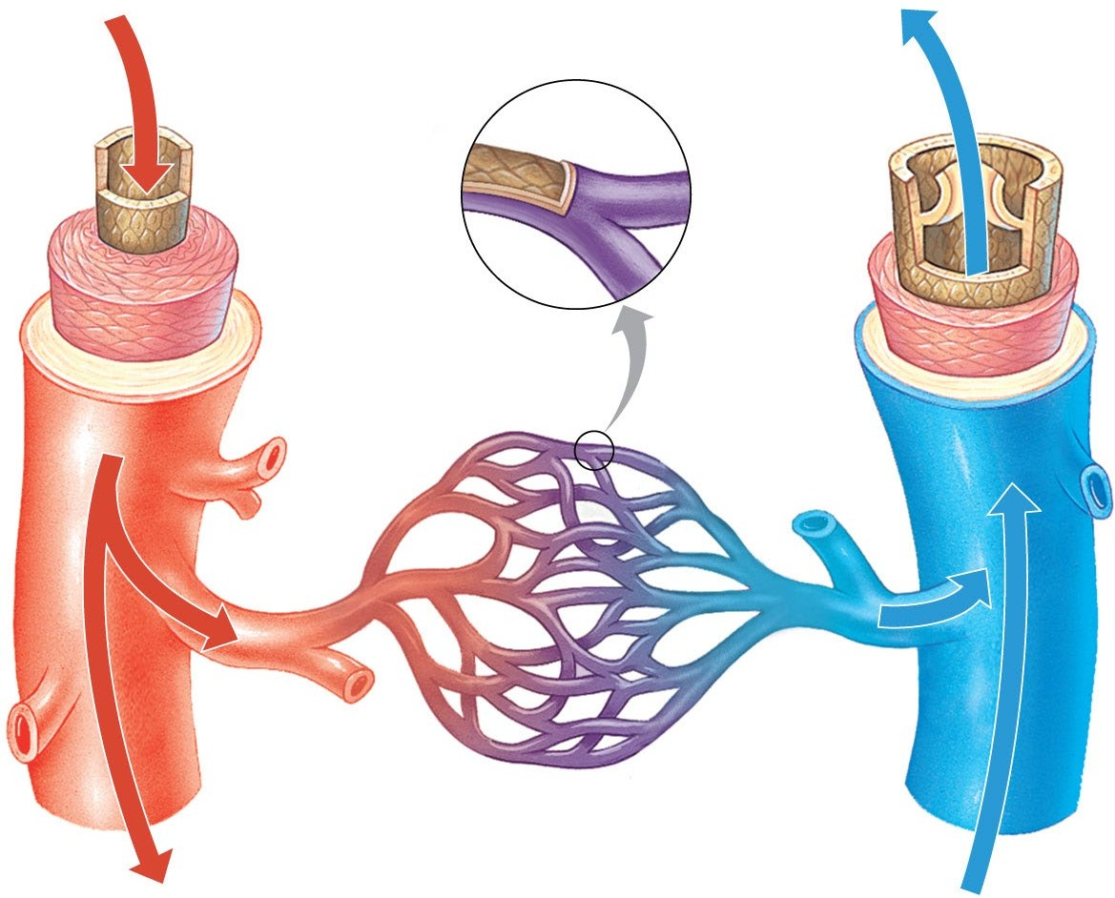
Αρτηρίες
Οι αρτηρίες έχουν παχύτερα τοιχώματα και μικρότερη εσωτερική διάμετρο από τις φλέβες και περισσότερο μυϊκό ιστό
Ενδοθήλιο
Τριχοειδές
Ενδοθήλιο
Λείος μυϊκός ιστός
Βαλβίδα
Ενδοθήλιο
Λείος
μυϊκός ιστός
Συνδετικός ιστός
Συνδετικός ιστός
Αρτηρία
Φλέβα
Αρτηρίδιο
Φλεβίδιο

Slide 5
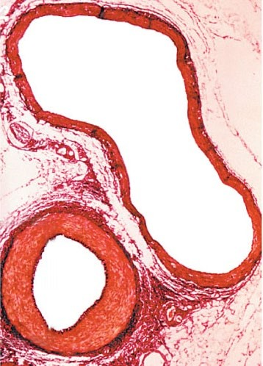
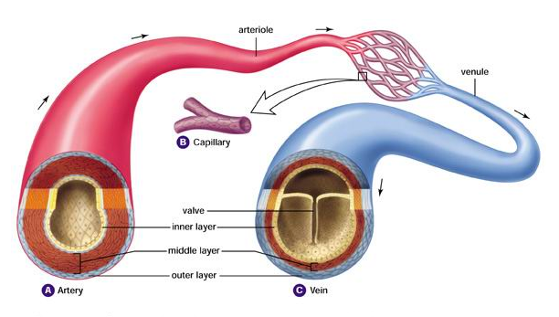
Αρτηρίες
Οι αρτηρίες έχουν
1) παχύτερα τοιχώματα
2) μικρότερη εσωτερική διάμετρο
3) περισσότερο μυϊκό ιστό
από τις φλέβες
τομή φλέβας
τομή αρτηρίας

Slide 6
Αρτηρίες
Το αίμα διοχετεύεται στις αρτηρίες με κάθε συστολή των κοιλιών της καρδιάς
Κάθε φορά που διοχετεύεται μία ποσότητα αίματος στις αρτηρίες, τα τοιχώματά τους διευρύνονται με την πίεση του εισερχόμενου αίματος.
Η διεύρυνση αυτή ονομάζεται σφυγμός
Κάθε παλμός της καρδιάς προκαλεί ένα σφυγμό στις αρτηρίες, με αποτέλεσμα να έχουν τον ίδιο ρυθμό οι σφυγμοί των αρτηριών και οι παλμοί της καρδιάς

Slide 7
Αρτηρίες
Ο σφυγμός ανιχνεύεται στον καρπό του χεριού, καθώς και σε άλλα σημεία του σώματος.

Slide 8
Αρτηρίες
Το αίμα κινείται στο εσωτερικό των αρτηριών
εξαιτίας της πίεσης που έχει μετά την έξοδο του από τις κοιλίες της καρδιάς και
με τις συσπάσεις των τοιχωμάτων τους, που συντελούνται με τη βοήθεια του μυϊκού ιστού που περιέχουν.

Slide 9
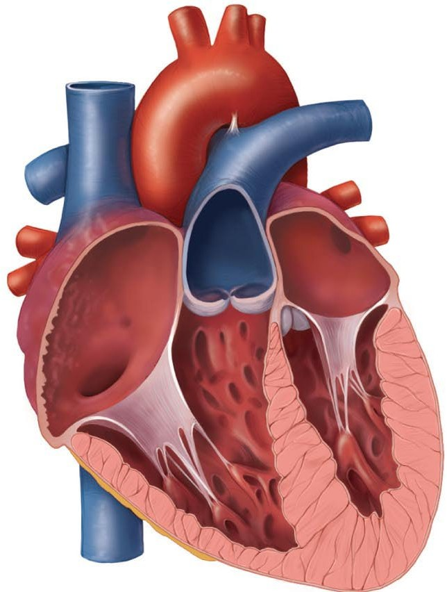
Αρτηρίες
Δύο είναι οι μεγαλύτερες αρτηρίες του σώματος, η πνευμονική αρτηρία και η αορτή. Όλες οι άλλες είναι διακλαδώσεις των παραπάνω αρτηριών.
Αορτή Αριστερή
Δεξιά πνευμονική αρτηρία
πνευμονική αρτηρία

Slide 10
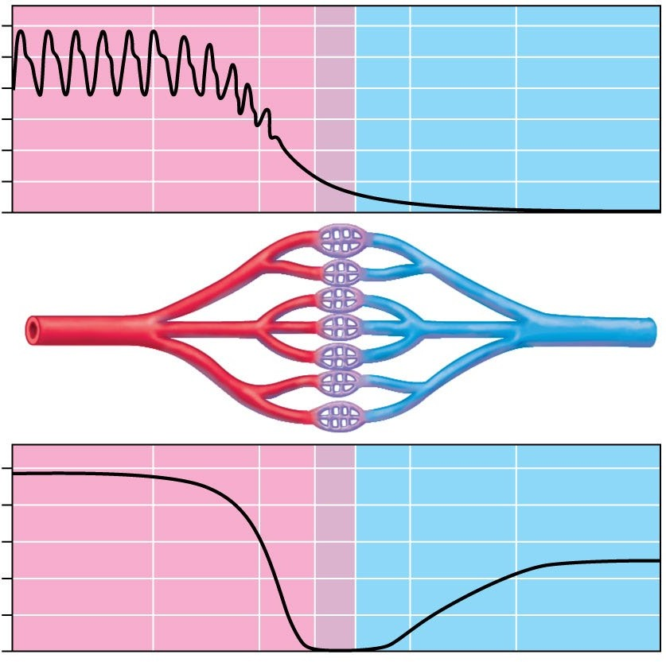
Αρτηρίες
Το αίμα στις αρτηρίες, επειδή κινείται με μεγαλύτερη ταχύτητα, εμφανίζει μεγαλύτερη πίεση απ' ό,τι στις φλέβες.
120
100
80
60
40
20
0
Συστολική πίεση
Πίεση
(mm Hg)
Διαστολική πίεση
Αιμοφόρα αγγεία
50
40
30
20
10
0
ταχύτητα
(cm/sec)
αορτή
Αρτηρίες
αρτηρίδια
τριχοειδή αγγεία
φλεβίδια
φλέβες
κοίλες φλέβες

Slide 11
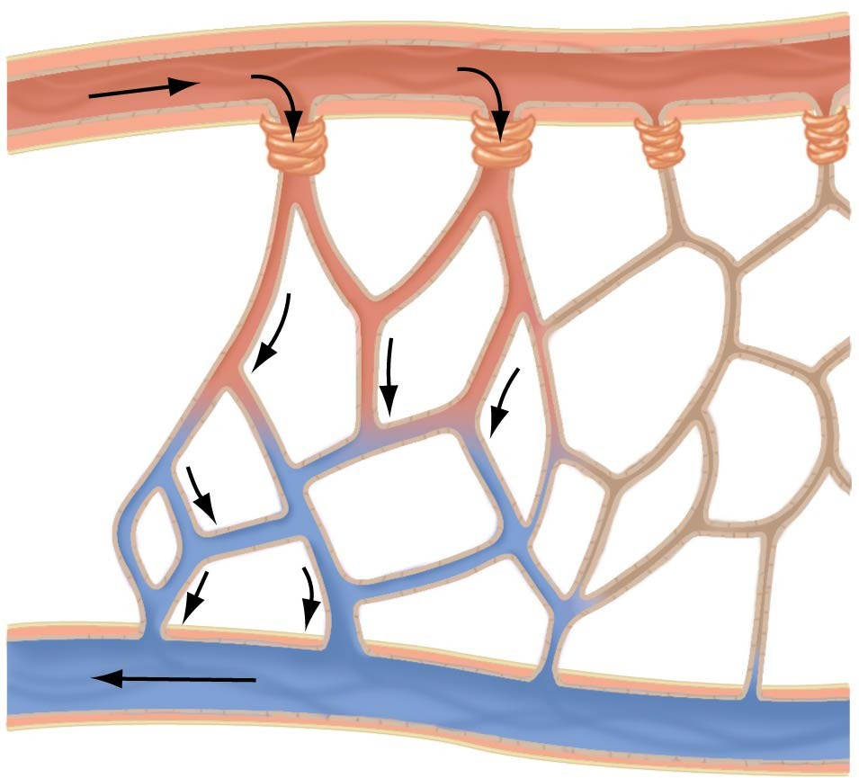
Αρτηρίδια
Αρτηρίδια είναι διακλαδώσεις των αρτηριών, μόλις ορατές με γυμνό μάτι. Μεταφέρουν το αίμα από τις αρτηρίες στα τριχοειδή
αρτηρίδιο
τριχοειδή αγγεία
Μικρή φλέβα (φλεβίδιο)

Slide 12
Φλέβες
Δεν εμφανίζουν σφυγμό
Τα φλεβίδια είναι μικρές φλέβες, οι οποίες συνενούμενες σε μεγαλύτερα στελέχη, τις φλέβες, επαναφέρουν το αίμα στην καρδιά
Οι φλέβες είναι περισσότερες των αρτηριών και ανά πάσα στιγμή περιέχουν περισσότερο από τα 2/3 της συνολικής ποσότητας αίματος, λειτουργώντας ως δεξαμενές αίματος
αίμα πλούσιο σε CO₂ & φτωχό σε O₂
αίμα πλούσιο σε O₂ & φτωχό σε CO₂

Slide 13
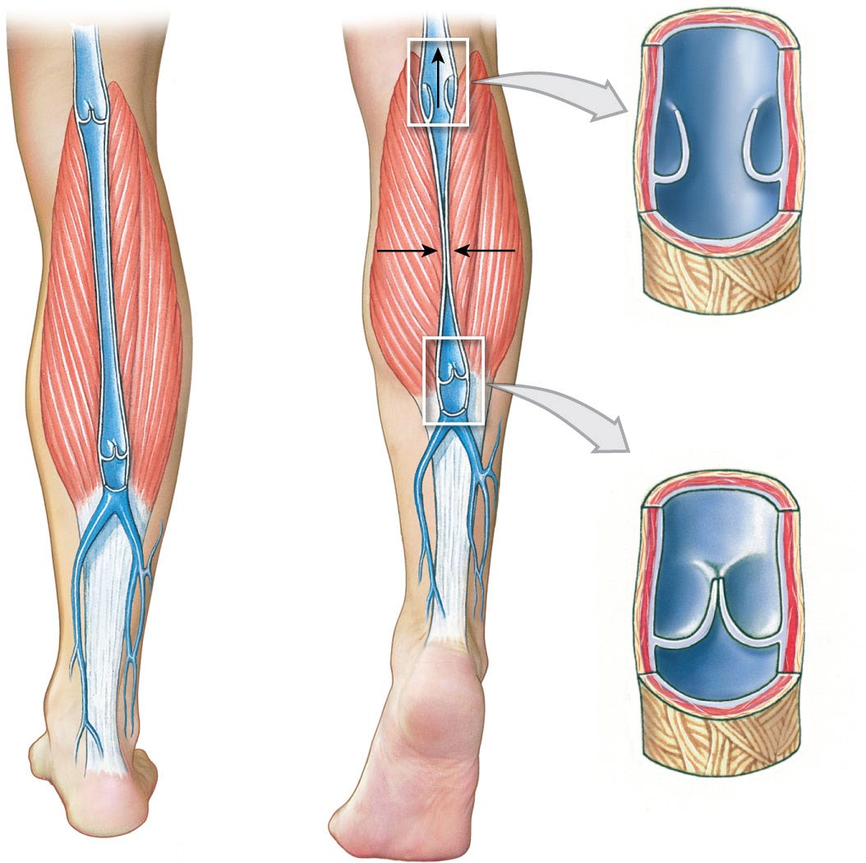
Φλέβες
Στο εσωτερικό τους έχουν βαλβίδες, που επιτρέπουν μονόδρομη πορεία στο αίμα, ώστε να οδεύει αναγκαστικά προς την καρδιά
Βαλβίδα κλειστή
Βαλβίδα ανοίγει συστολή των μυών
Βαλβίδα κλειστή
Βαλβίδα κλείνει συστολή των μυών

Slide 14
Σύγκριση αρτηριών και φλεβών
 | ΑΡΤΗΡΙΕΣ | ΦΛΕΒΕΣ
Αγγεία | Απαγωγά | Προσαγωγά
Αίμα | Πλούσιο σε οξυγόνο και σε θρεπτικές ουσίες | Πλούσιο σε άχρηστα προϊόντα και διοξείδιο του άνθρακα (*)
Τοιχώματα | Παχύτερα | Λεπτότερα
Μυϊκός ιστός | Περισσότερος | Λιγότερος
Πλήθος | Μικρότερο | Μεγαλύτερο
Εσωτερική διάμετρος | Μικρότερη | Μεγαλύτερη
Χωρητικότητα | Μικρότερη | Μεγαλύτερη
Βαλβίδες | Όχι | Ναι
Σφυγμός | Ναι | Όχι
Πίεση αίματος | Μεγαλύτερη | Μικρότερη
Ταχύτητα αίματος | Μεγαλύτερη | Μικρότερη
(*) Τα άχρηστα προϊόντα κατόπιν απομακρύνονται μέσω των νεφρών, οι οποίοι έχουν ως αποστολή τους τη διήθηση (καθαρισμό) του αίματος, το δε διοξείδιο του άνθρακα απομακρύνεται από τους πνεύμονες με την αναπνοή.

Slide 15
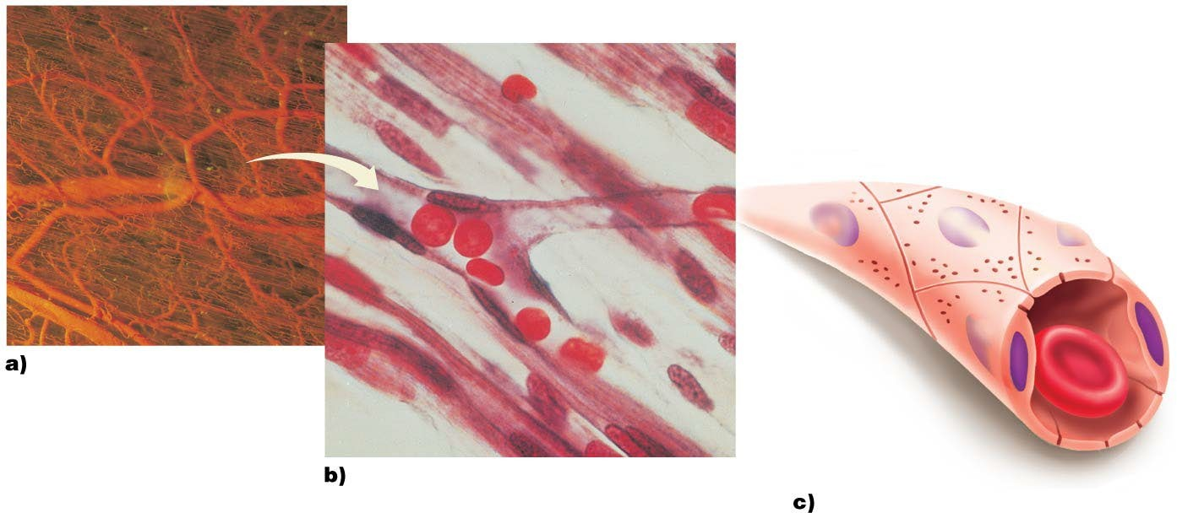
Τριχοειδή αγγεία
Είναι τα πιο πολλά από τα αιμοφόρα αγγεία
Είναι τα πιο λεπτά αιμοφόρα αγγεία, με εσωτερική διάμετρο όση περίπου κι ένα ερυθρό αιμοσφαίριο (7 μm), που σημαίνει ότι μόνο ένα ερυθρό αιμοσφαίριο χωράει να περάσει μέσα απ' αυτά
τριχοειδής κύτταρο σχισμή μεταξύ των κυττάρων
πυρήνας
Ερυθρό αιμοσφαίριο

Slide 16

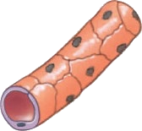
Τριχοειδή αγγεία
Τα τριχοειδή
παρεμβάλλονται μεταξύ αρτηριών και φλεβών,
έχουν πολύ σημαντικό ρόλο στη λειτουργία του κυκλοφορικού συστήματος και του οργανισμού γενικότερα.
Έχουν τοίχωμα από ένα μονόστιβο στρώμα επιθηλιακών κυττάρων, το ενδοθήλιο.
αρτηρίδιο
τριχοειδή αγγεία
Μικρή φλέβα (φλεβίδιο)

Slide 17
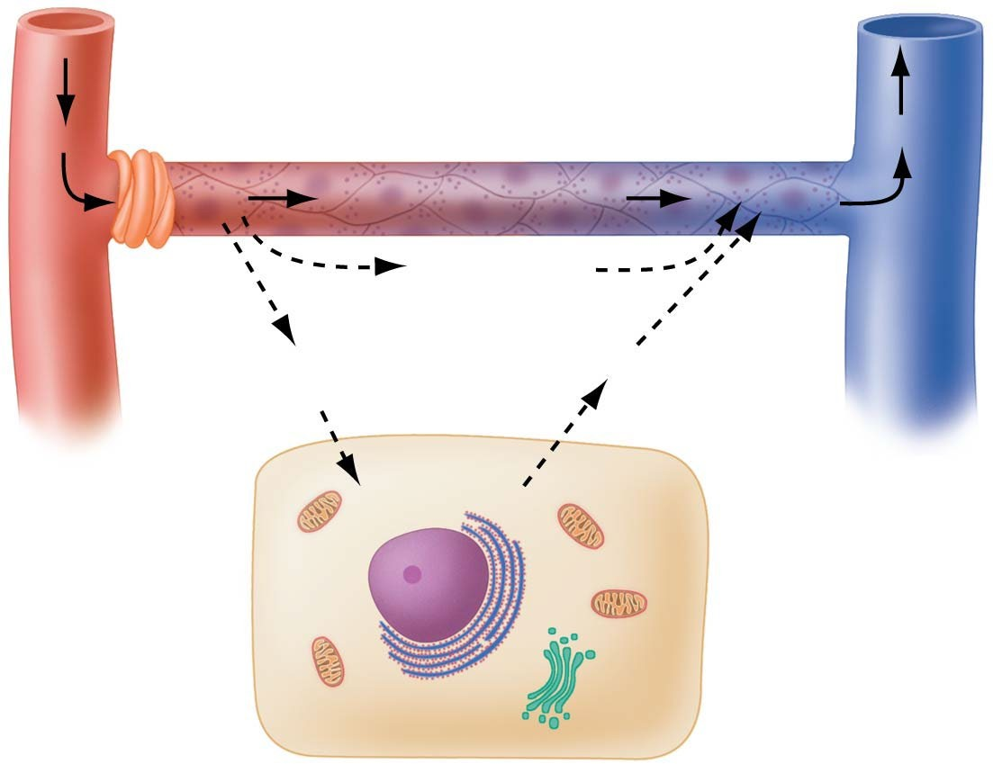
Τριχοειδή αγγεία
Μέσω του ενδοθηλίου
γίνεται η ανταλλαγή των ουσιών και με παθητική διάχυση, του οξυγόνου και του διοξειδίου του άνθρακα ανάμεσα στο αίμα και στους ιστούς.
Τριχοειδές αγγείο
νερό
O₂, γλυκόζη
CO₂, απόβλητα
αρτηρίδιο
φλεβίδιο
κύτταρο
αίμα πλούσιο σε O₂
& φτωχό σε CO₂
αίμα πλούσιο σε
CO₂ & φτωχό σε O₂

Slide 18
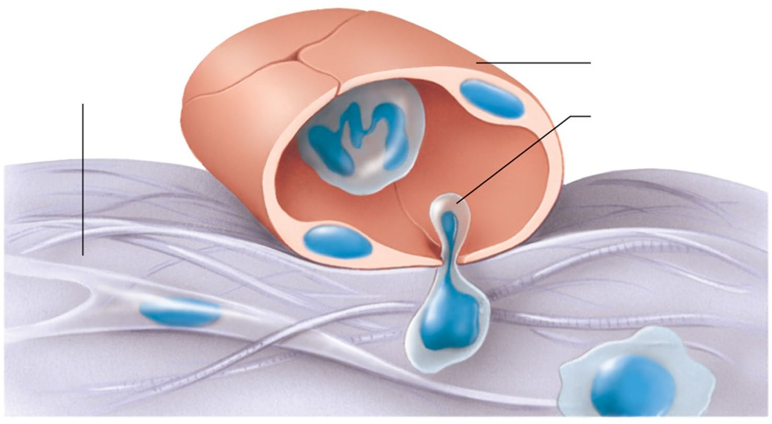
Τριχοειδή αγγεία
Μέσω του ενδοθηλίου
Επιτρέπεται στα λευκοκύτταρα να το διαπερνούν και να φτάνουν όπου αυτά είναι απαραίτητα για την άμυνα του οργανισμού.
Αιμοφόρο τριχοειδές
Συνδετικός ιστός
Λευκοκύτταρο

Slide 19
Αρτηριακή πίεση
Ο όρος «πίεση του αίματος» εκφράζει την πίεση που ασκείται από το αίμα στο τοίχωμα ενός αιμοφόρου αγγείου.
Συνήθως αναφερόμαστε στην πίεση των τοιχωμάτων των αρτηριών
Σε κάθε συστολή της καρδιάς η πίεση του αίματος στις αρτηρίες κυμαίνεται από 110 έως 150 mmHg και ονομάζεται συστολική ή μέγιστη αρτηριακή πίεση
Όταν η καρδιά χαλαρώνει, η πίεση αυτή γίνεται 80 mmHg και τότε ονομάζεται διαστολική ή ελάχιστη αρτηριακή πίεση

Slide 20
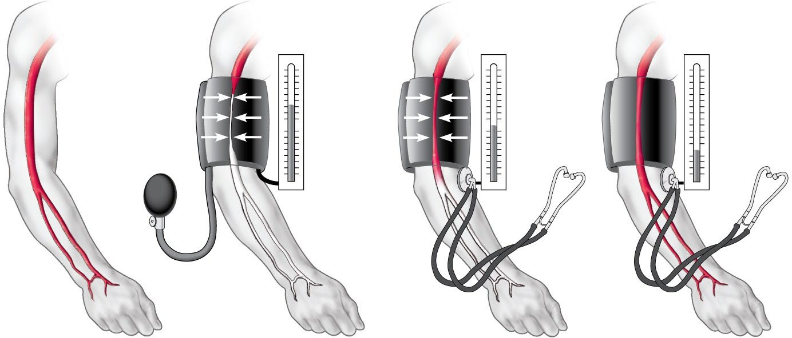


Αρτηριακή πίεση
Φυσιολογικές τιμές της αρτηριακής πίεσης:
Συστολική < 130mmHg Διαστολική < 80 mmHg
Πίεση στο πιεσόμετρο πάνω 110
110
Πίεση στο πιεσόμετρο 110
110
Πίεση στο πιεσόμετρο 70
πιεσόμετρο
70
Ακούγονται κτύποι
(η αρτηρία ανοιγοκλείνει)
Κανένας κτύπος
Αρτηρία
Η αρτηρία κλειστή
1
2
3
4

Slide 21
Αρτηριακή πίεση
Η πίεση που ασκεί το αίμα στα τοιχώματα των αγγείων μειώνεται, καθώς το αίμα κινείται από τις αρτηρίες προς τα αρτηρίδια και τα τριχοειδή. Στην περιοχή των φλεβών ελαχιστοποιείται.
Η πτώση αυτή της πίεσης, οφείλεται στην τριβή μεταξύ αίματος και τοιχωμάτων των αγγείων.
Η πίεση του αίματος είναι υπεύθυνη για την ταχύτητα ροής του αρτηριακού αίματος.
Η ταχύτητα αυτή ελαχιστοποιείται στην περιοχή των τριχοειδών, και διευκολύνεται έτσι η ανταλλαγή ουσιών μεταξύ τριχοειδών και των κυττάρων των ιστών
120
100
80
60
40
20
0
Συστολική πίεση
Πίεση
(mm Hg)
Διαστολική πίεση
Αιμοφόρα αγγεία
50
40
30
20
10
0
ταχύτητα
(cm/sec)
αορτή
Αρτηρίες
αρτηρίδια
τριχοειδή αγγεία
φλεβίδια
φλέβες
κοίλες φλέβες

Slide 22
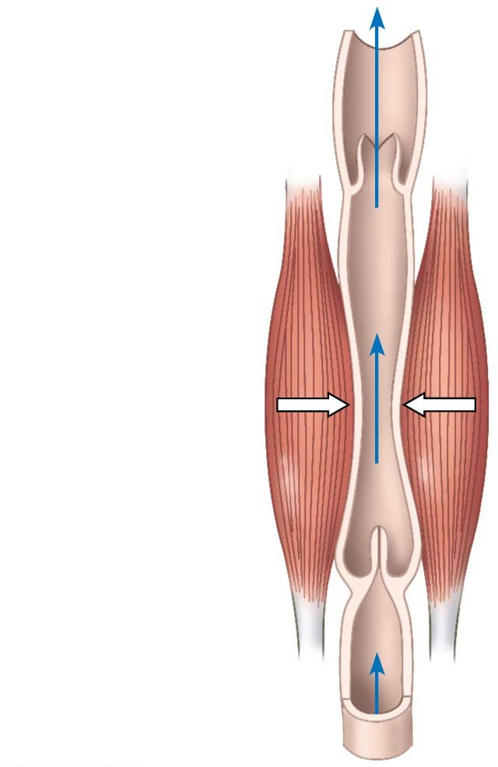
Αρτηριακή πίεση
Στη συνέχεια η κίνηση του φλεβικού αίματος επιτυγχάνεται με τη
συστολή των σκελετικών μυών.
Ροή φλεβικού αίματος προς την καρδιά
Ανοιχτή βαλβίδα
Σκελετικοί μύες σε συστολή
Κλειστή βαλβίδα

Slide 23
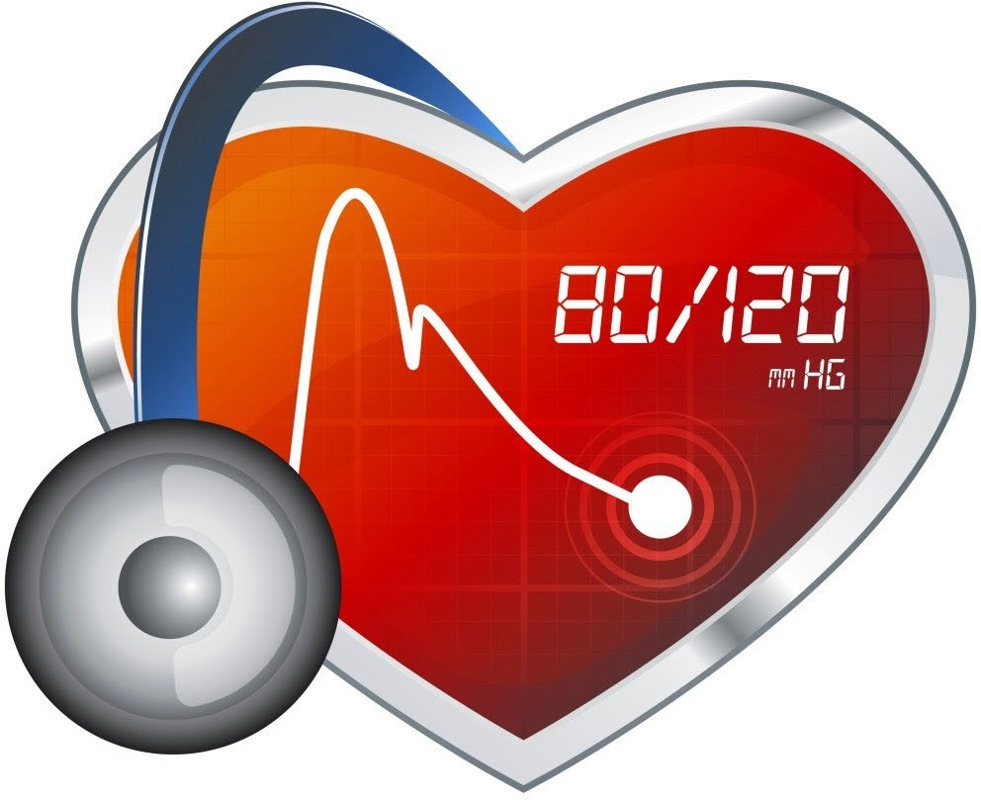
Αρτηριακή πίεση
Η πίεση του αίματος είναι ένας δείκτης της υγείας ενός ατόμου και συνήθως αυξάνεται με την πάροδο της ηλικίας
Η παθολογική:
αύξηση της αρτηριακής πίεσης ονομάζεται αρτηριακή
υπέρταση,
μείωση της αρτηριακής πίεσης ονομάζεται αρτηριακή υπόταση

Slide 24
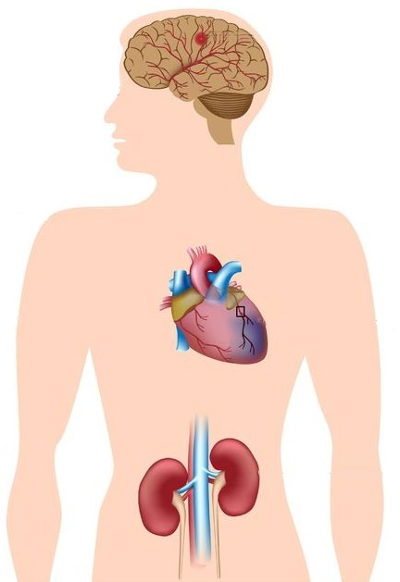

Υπέρταση
Η υπέρταση θεωρείται ένας ύπουλος εχθρός για την υγεία, διότι τις περισσότερες φορές την αγνοούμε, μέχρι τη στιγμή που θα συμβεί κάποιο καρδιακό επεισόδιο.
Οι κίνδυνοι από την υπέρταση αφορούν τη λειτουργία
της καρδιάς,
του εγκεφάλου και
των νεφρών.
Για το λόγο αυτό είναι σημαντικό να:
πρέπει ελέγχεται η πίεση του αίματος,
πρέπει να κάνουμε υγιεινή ζωή, με καλή διατροφή, άσκηση και χωρίς κάπνισμα.

